Slide 1
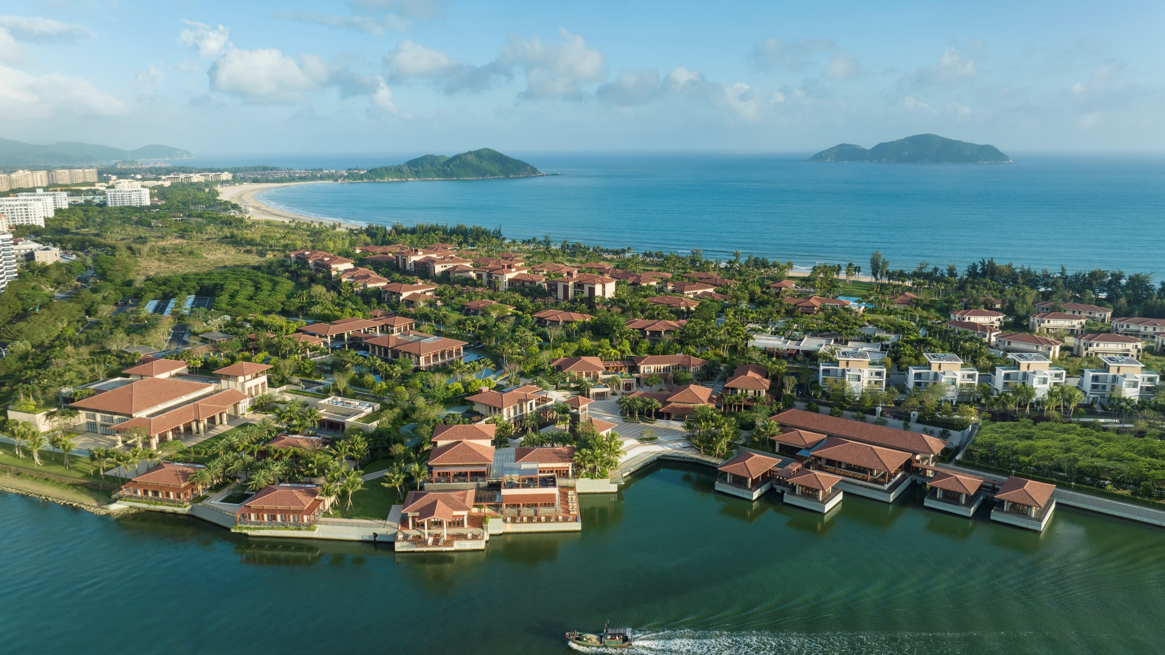

关于神州半岛君悦
ABOUT US

Slide 2
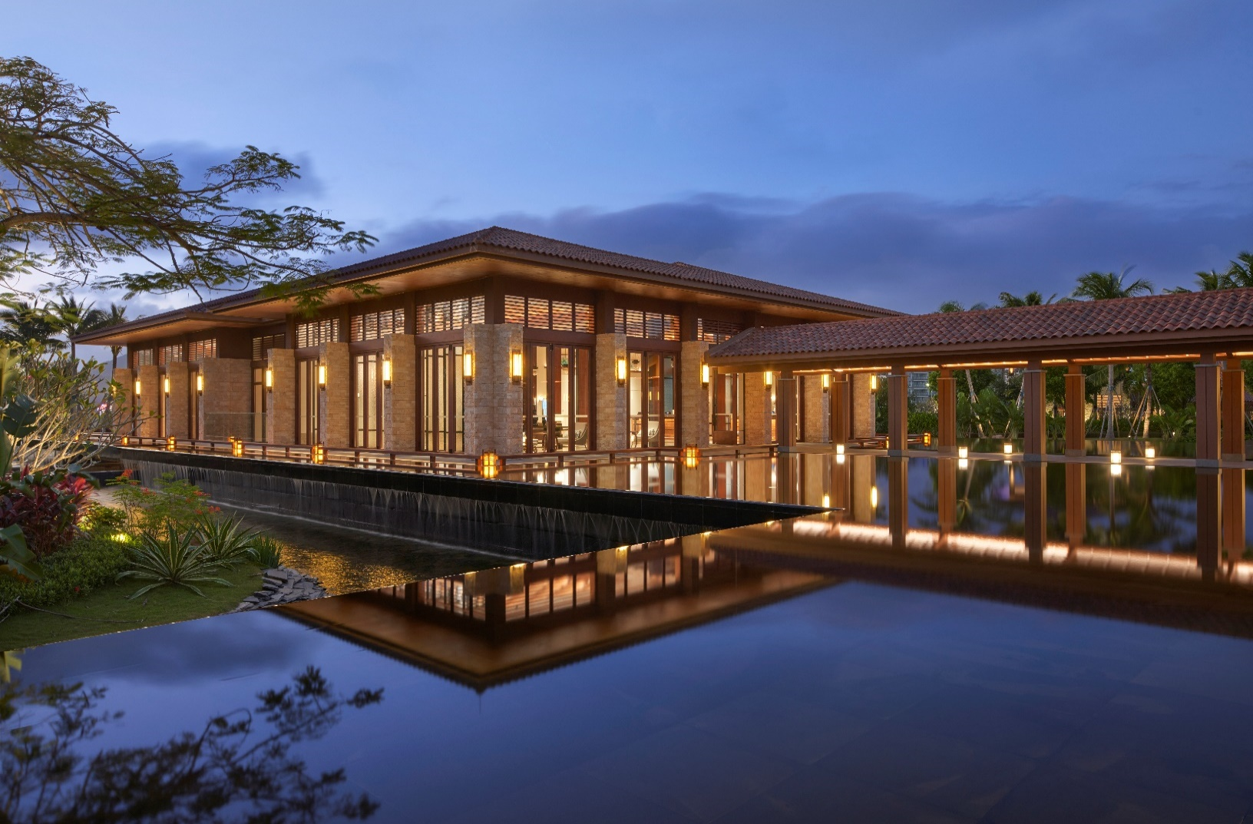

神州半岛君悦酒店位于海南省万宁市东澳镇神州半岛。属于凯悦集团奢华品牌，也是凯悦集团亚太区第一家纯别墅酒店。
酒店以轻松愉悦的海滨度假生活为灵感，在热带花园中，俯瞰湛蓝海景，营造出独一无二的海岛旅游目的地。凭借沉浸式的美食体验、丰富的娱乐活动、以及周边高尔夫球场地和多样化的海上娱乐活动，为您提供一个全方位的家庭度假胜地，令您度过难忘时刻。
370间各具特色的别墅客房，全景落地视角让每一位宾客能够欣赏热带花园或海景景致；精心设计的房间采用与自然生态相融的设计理念，室内多利用天然材料，为宾客营造独特的感官体验，提升了整个空间源于自然的美感。

Slide 3
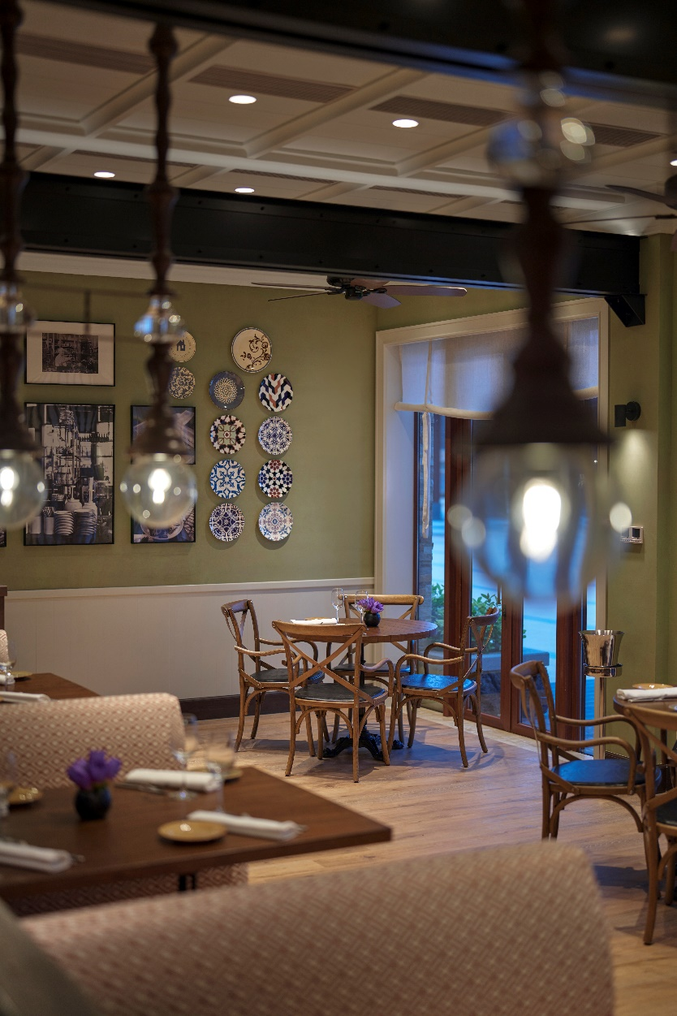
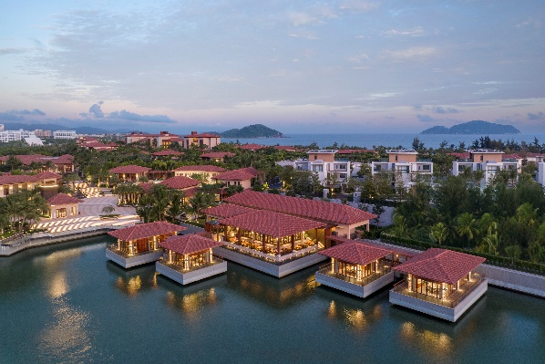
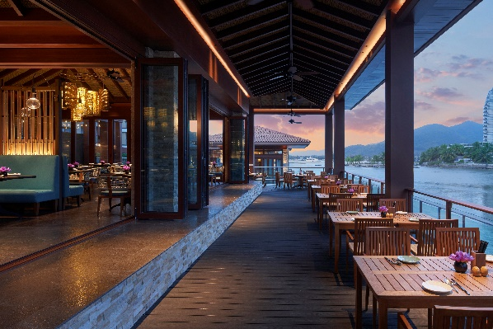
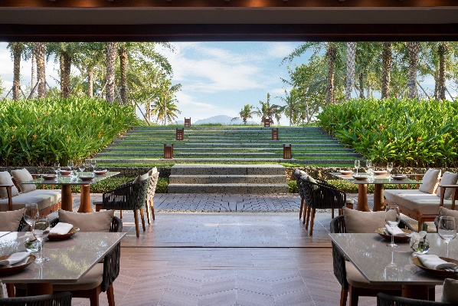
以海岸村为设计理念，打造专属独立的餐饮区域，共设有五间风格各异的餐厅及酒吧，供美食鉴赏家们选择。创意的厨师团队独具匠心，采用新鲜应季食材，打造一系列中西式美馔，宾客在享受高质量的餐饮服务同时，更可尽览美景；独享180度胜景的海上中餐厅-渔，供应丰富地道的粤菜以及海南本地菜；日式餐厅-河舫，以寿司、日本串烧等世界各地的美食和Tiki主题鸡尾酒为主，辅以清酒和日本扎啤，美酒与佳肴间完美缔合，满足宾客们挑剔的味蕾；意阁为品尝意大利菜肴的美食之旅树立了全新标准，高品质海鲜、现烤披萨、并为小朋友提供美味童趣的儿童意式简餐；主打亚洲烧烤和特调鸡尾酒的滩畔餐厅，满足宾客们挑剔的味蕾；舒适的大堂吧则是宾客休闲小憩，品尝咖啡及小食的尚佳去处。

Slide 4
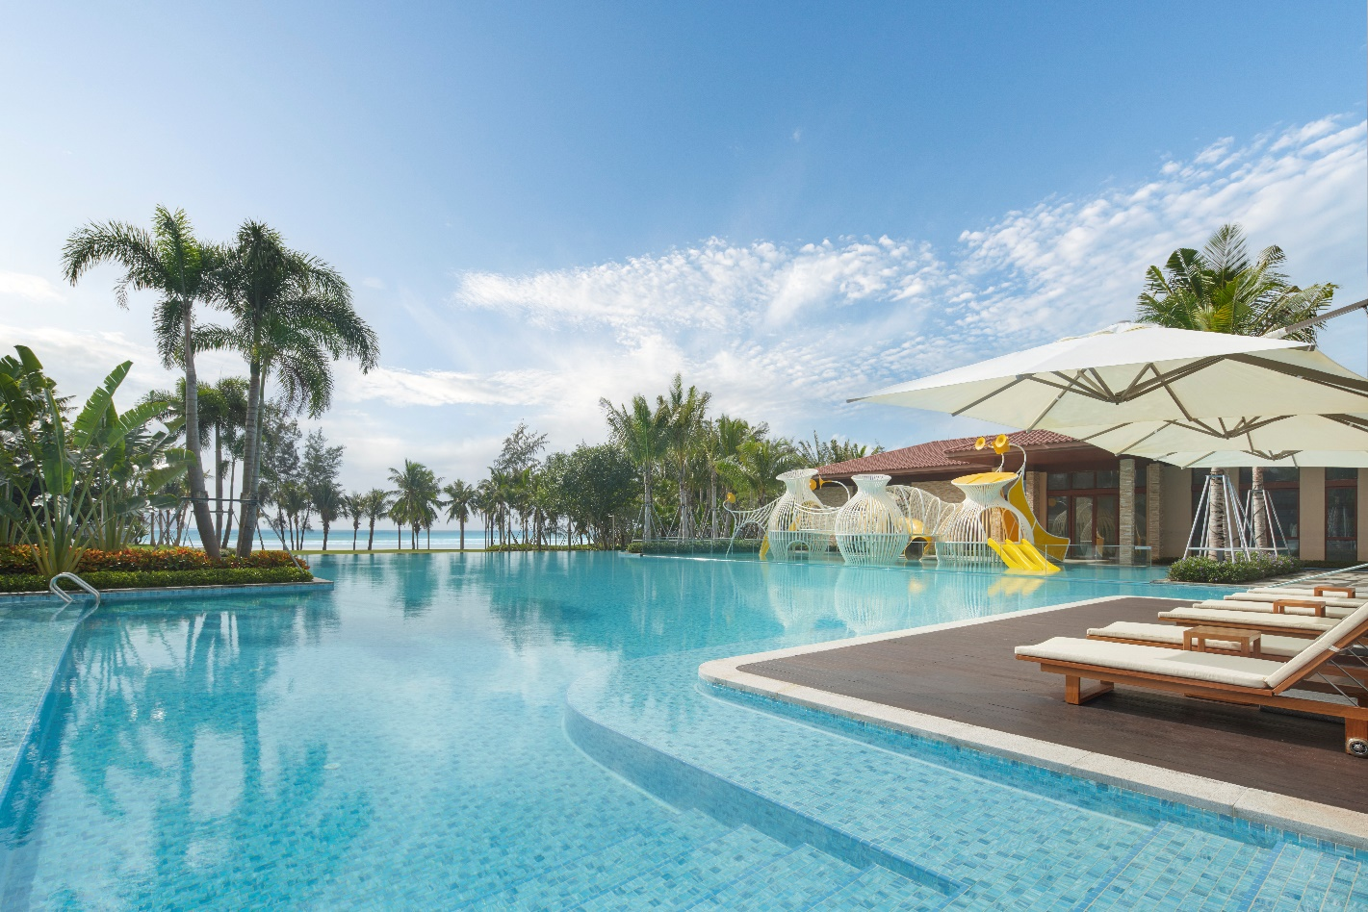
在这里还可以发现属于儿童的天堂。专为儿童而设的“悦趣营”, 其室内外的活动区域让宝贝们在尽情嬉戏的同时，通过寓教于乐的体验活动享受愉悦的亲子互动时光，度过难忘之旅。此外，酒店室内、户外游泳池和水疗中心为您带来独特的舒畅体验，令您身心焕然一新。选择嘉宾轩礼遇客人，可尊享海天一线的私密舒适环境、餐前小吃及鸡尾酒等多重礼遇。

Slide 5
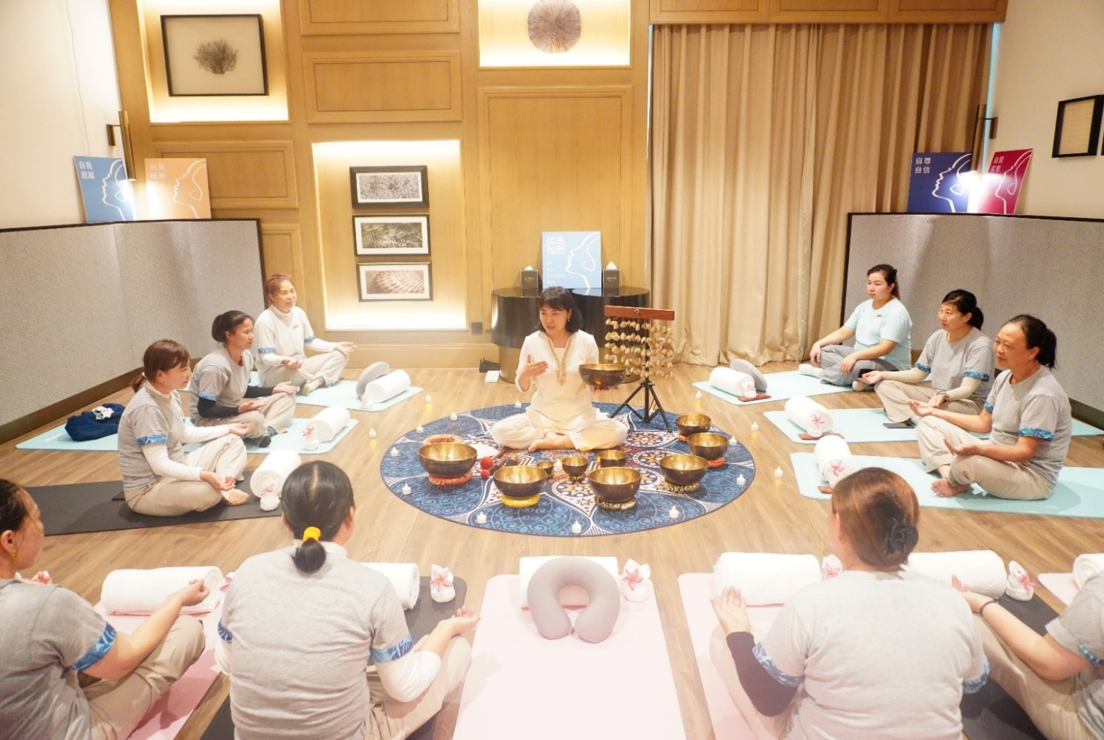
关爱及包容的工作环境
8-10天公休
法定节假日加班额外给予三倍加班工资
正式员工每年10天起带薪年假
免费住宿员工公寓及全班次往返班车
免费的工作餐
每月丰富多彩的员工活动
转正后全面的社会保险及公积金福利
服务满90天可享有凯悦集团全球凯悦酒店
一年12晚免费房晚
各种形式的语言及工作技能培训
正式员工: 3200-3500/月
实 习 生 : 2600/月

Slide 6
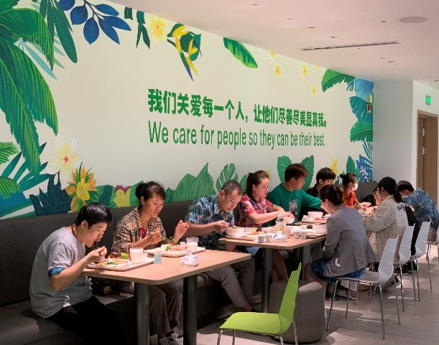
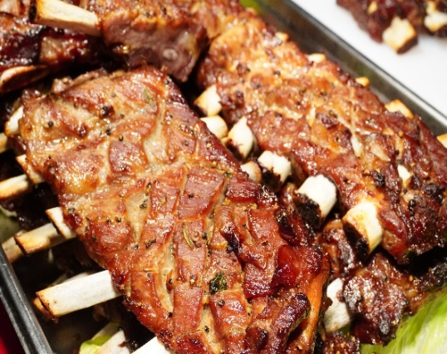
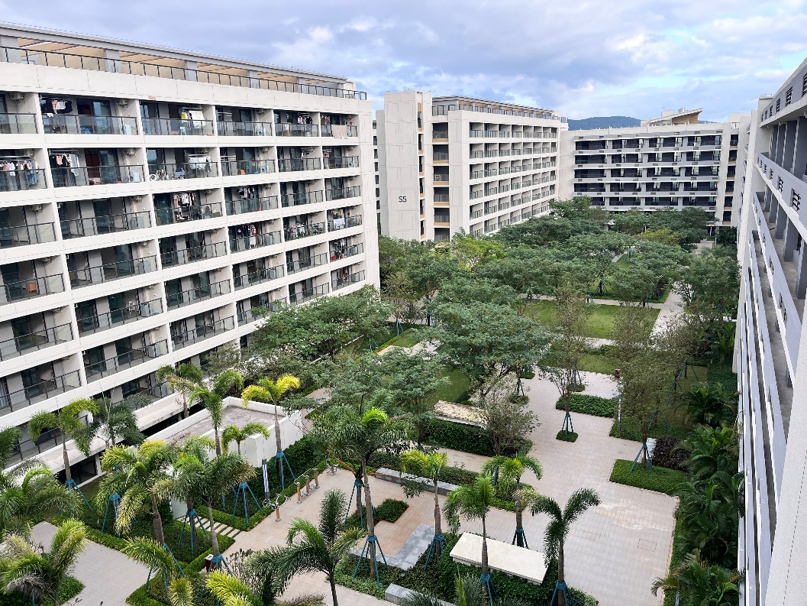
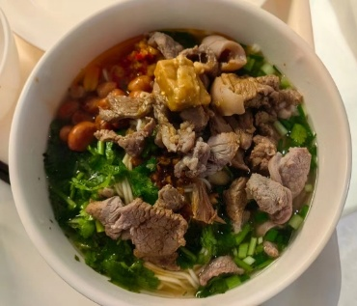
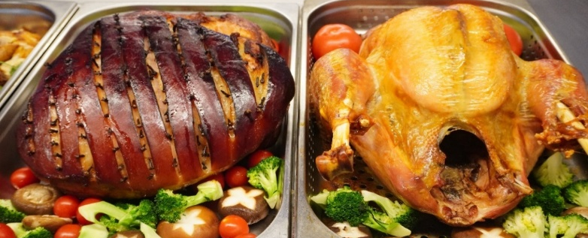
酒店业的网红员工餐厅
环境舒适优美
免费提供工作餐，软饮，奶茶咖啡及时令水果
不定时提供具有海南特色的餐食或美食节
每月不同菜色美食节
每周2次额外面食菜单
温馨舒适崭新的员工公寓
-免费提供员工宿舍及床上用品
-宿舍3-4人间
-冷暖空调+洗衣机+免费网络水电
-免费提供员工班车上下班接送服务
-网球、篮球及羽毛球场运动设施

Slide 7
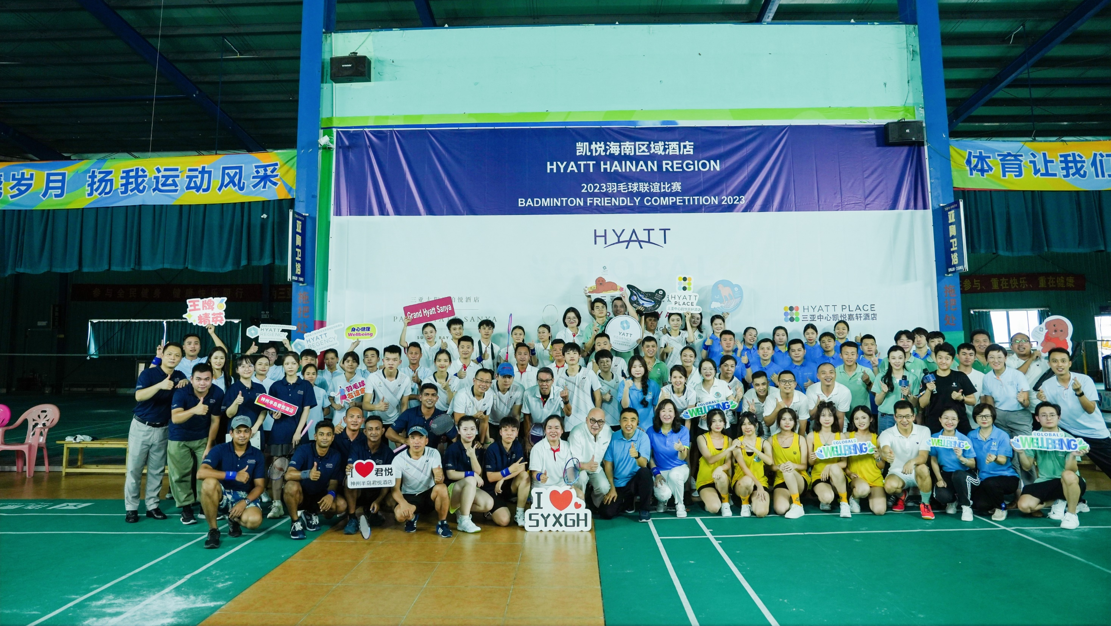
丰富多彩的员工活动
-羽毛球比赛剪影

Slide 8
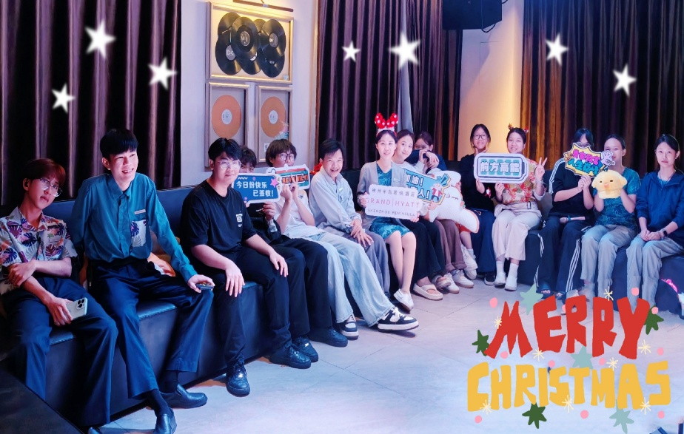
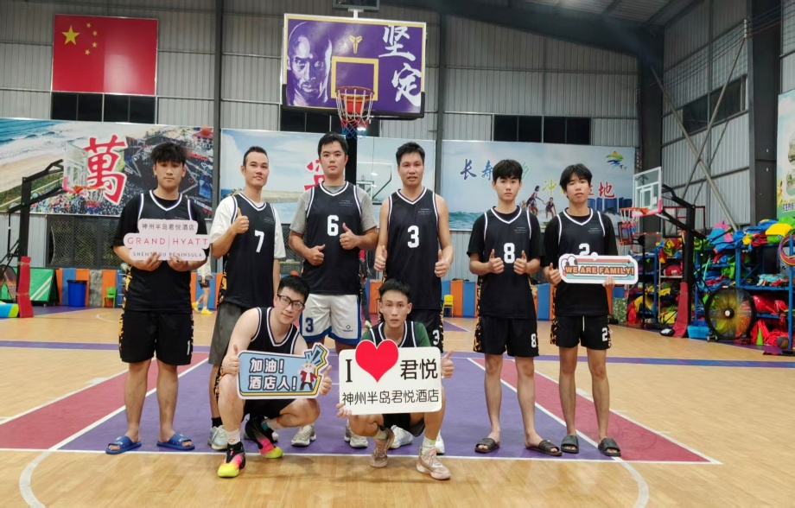
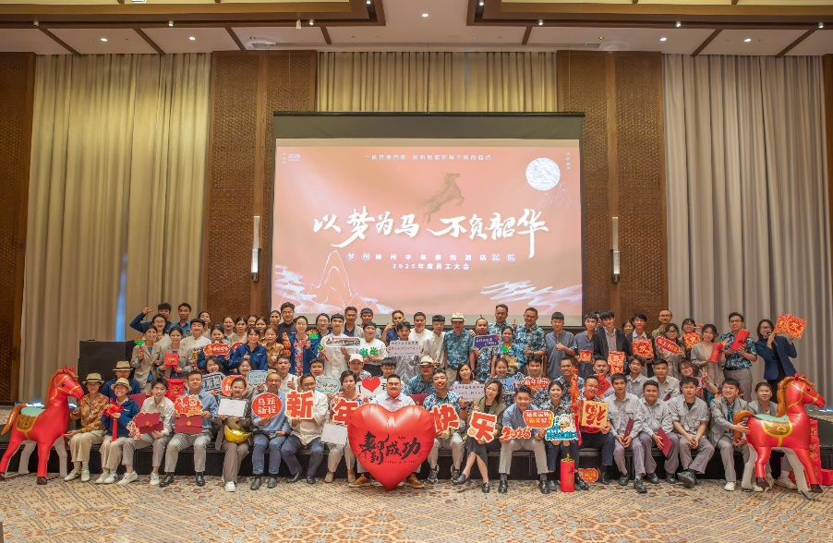
丰富多彩的员工活动

Slide 9
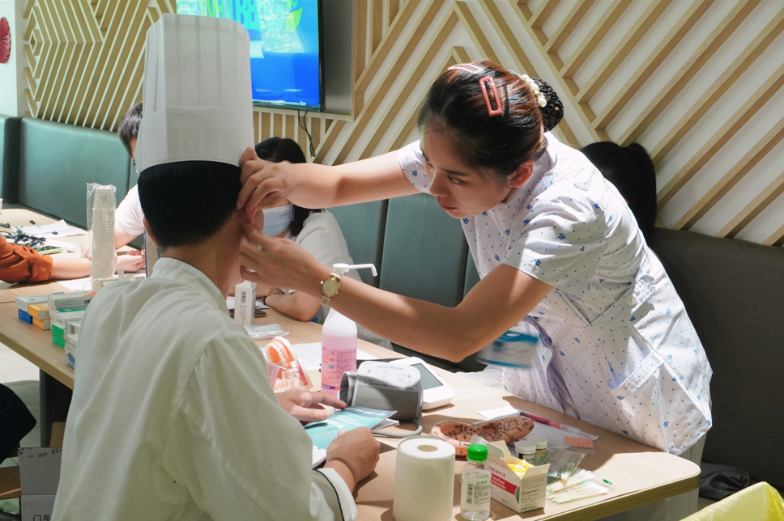
丰富多彩的员工活动
-中医义诊

Slide 10
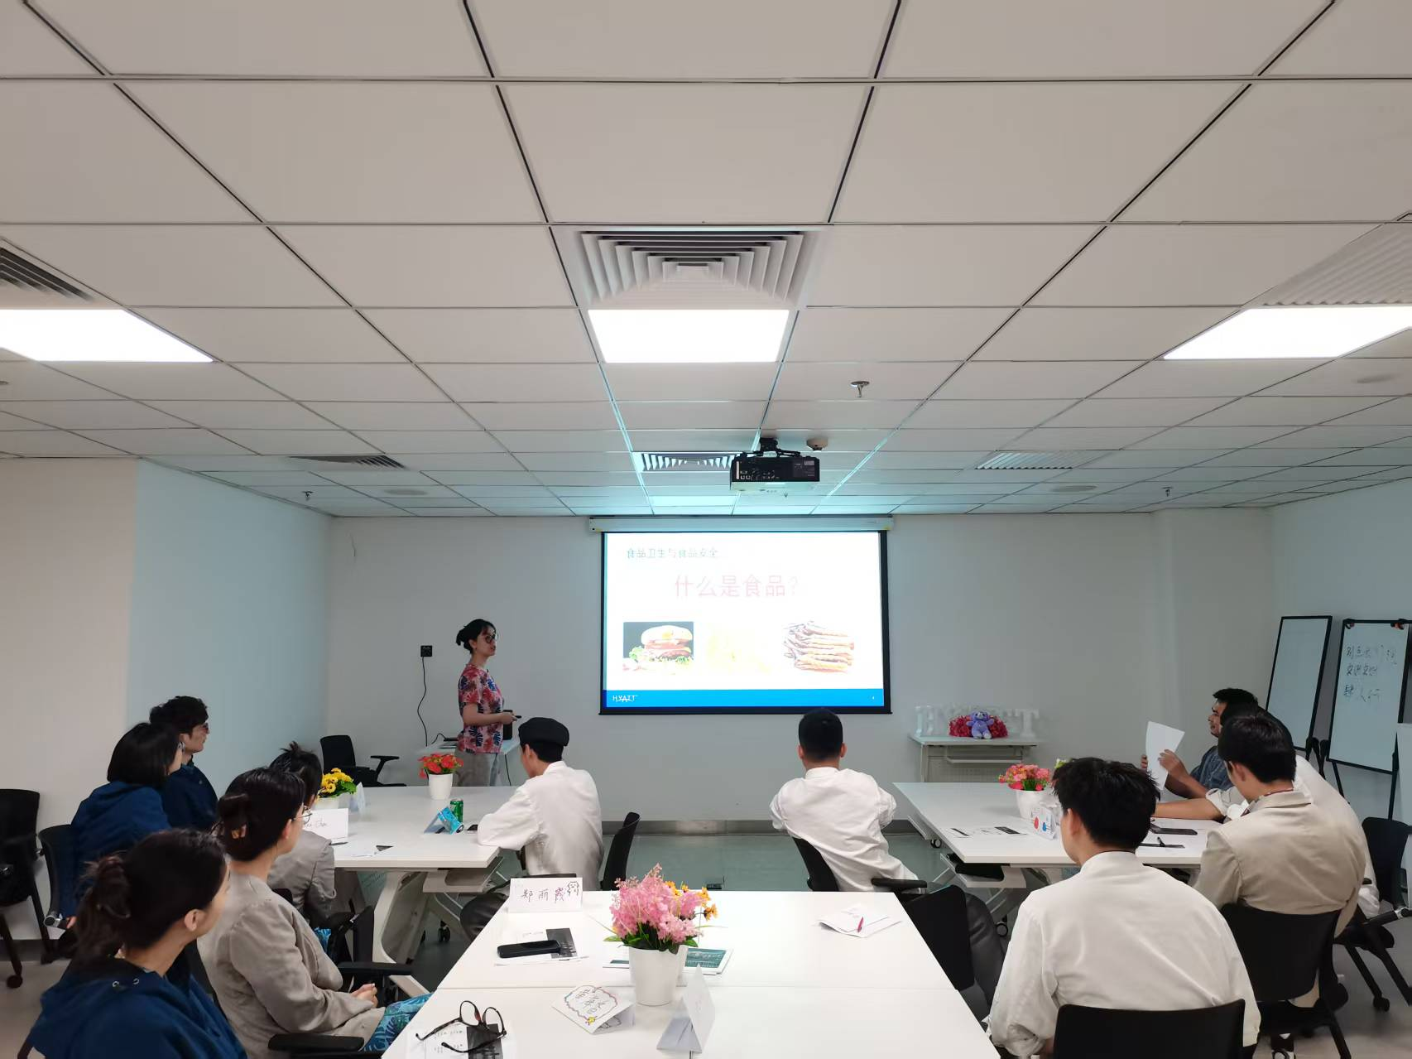
健全的培训体系
-食品卫生安全培训

Slide 11

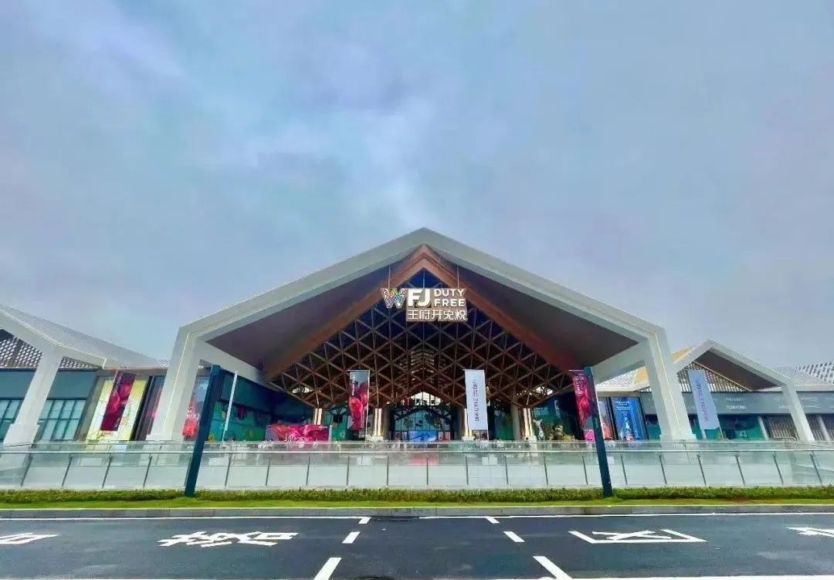
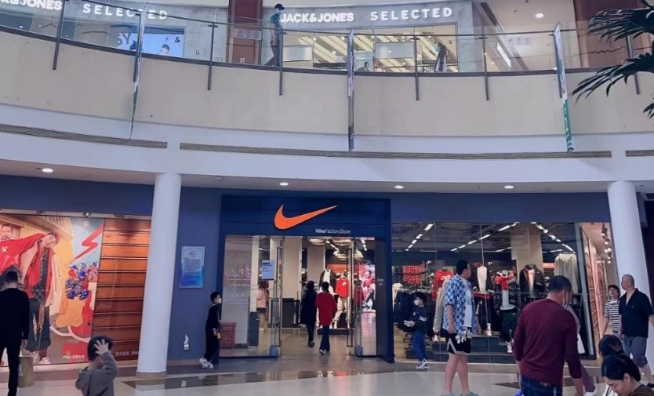
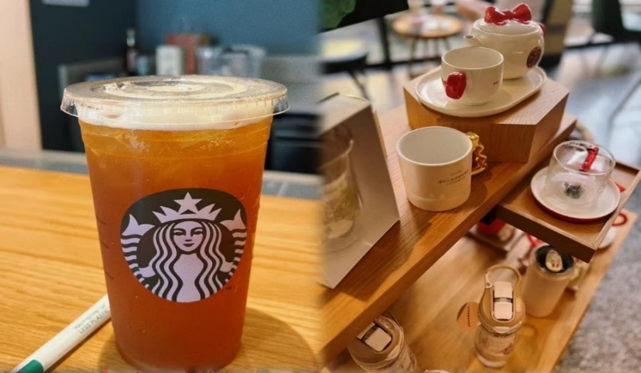
沿着沿海公路无缝链接
前往神州半岛网红灯塔打卡
同时享受“海陆空”三维立体空间美景
距离酒店2公里
- 可步行
- 可骑小电驴
万宁王府井免税店
超市
品牌店购物
各种美食
距离酒店10公里
可乘坐公交车或滴滴打车前往

